Slide 1
파이썬 기초 프로그래밍

Slide 2
파이썬 시작
리터럴 (상수) : 5, “python” , 3.14 와 같은 고정된 데이터 , 변수와 대비
표현식 : a+b 값이 5라면 값을 의미하는 표현, 값을 반환하는 표현이 됨에 때라 표현식이라고 함
표현식은 결국 어떤 값을 의미, 변수에 할당 가능
구문 : 값의 의미를 지니지 않으며 어떤 목적을 수행하는 코드를 의미
식별자 : 변수, 함수, 클래스 등을 식별하기 위한 이름
키워드 : if, for, True 등 특정 목적으로 사용되는 명령어
식별자 규칙 : 일반적인 C 프로그래밍 변수명 규칙과 유사하며 보통 첫문자로 숫자가 올수 없고
대소문자 구별, 특수문자 포함 안됨, 키워드 사용불가 등으로 규칙이 정해짐
주석 : # (한 라인 주석) , “”” ~~~ “”” (여러 라인 주석)
들여쓰기 : C 프로그래밍의 { }(중괄호) 처럼 코드의 블록을 의미
파이썬 프로그래밍 할때 들여쓰기 중요함

Slide 3
파이썬 변수
- 동적 타이핑 언어로서 파이썬은 실행시간에 변수의 데이터 타입이 결정
따라서 타 언어 와 달리 변수 선언이 필요 없음
파이썬 변수 : 객체 id를 저장하는 변수 이며 id를 이용해 객체를 참조하는 개념
Num = 10
id: 1712536
Num
1712536
참조
타입 : 정수
값 : 10
(객체)
참조카운트: 85
파이썬이 제공하는 특수한 객체의 내부에 저장되면서 데이터의 타입이 검사된후 타입에 대한 정보도 같이 저장
a = 3.14
print(type(a))
a = 8
print(type(a))
a = "python"
print(type(a))
<class 'float'>
<class 'int'>
<class 'str'>

Slide 4
파이썬 객체 메소드
string_object = "python programming"
total = [ ] // 리스트
for x in string_object:
if x == " ":
total.append(" ")
else:
total.append(chr(ord(x)-32))
string_big = "".join(total)
print("for statement used :")
print(string_big)
print("===================")
print("upper method used :")
string_up = string_object.upper()
print(string_up)
리스트 객체 메소드
객체의 내장 메소드 활용 시 손쉽게 코드 구현 가능
문자열 객체 메소드
결과
for statement used :
PYTHON PROGRAMMING
===================
upper method used :
PYTHON PROGRAMMING

Slide 5
파이썬 내장 데이터 type
분류 | 내장 타입 | 타입명 | 상수
숫자 | 정수 | int | 520
 | 실수 | Float | 3.14
 | 복소수 | Complex | 5+2j
 | 참, 거짓 | bool | True
a = 520
print(type(a))
a = 3.14
print(type(a))
a = 5+2j
print(type(a))
a = True
print(type(a))
<class 'int'>
<class 'float'>
<class 'complex'>
<class 'bool'>

Slide 6
파이썬 내장 데이터 type
분류 | 내장 타입 | 타입명 | 상수
시퀀스 | 문자열 | str | “programming”
 | 리스트 | list | [1,2,3,4]
 | 튜플 | tuple | (5,6,7)
셋 | 셋 | Set | {2,4,6,8}
매핑 | 딕셔너리 | dict | {“a”:1, “b”:2, “c”:3}
a = "programming"
print(type(a))
a= [1,2,3,4]
print(type(a))
a = (5,6,7)
print(type(a))
a = {2,4,6,8}
print(type(a))
a = {"a":1, "b":2, "c":3 }
print(type(a))
<class 'str'>
<class 'list'>
<class 'tuple'>
<class 'set'>
<class 'dict'>

Slide 7
기본 숫자 연산
print(100/9) ➔ 나눗셈 연산하되 결과는 실수 타입
print(100//9) ➔ 나눗셈 연산하되 소수점 이하는 버리고 결과는 정수 타입
Print(100%9) ➔ 나머지 값 반환
print(divmod(100,9)) ➔ 몫 과 나머지를 튜플 형태로 반환
a = 1
b = 2.0
c = a + b
print(c) ➔ 서로 다른 수치 자료형 연산시 상위 자료형을 따름
print(2**3) ➔ 2의 3승
x = 77.0
x //= 7 ➔ x = x // 7 과 동일 연산
print(x)
파이썬 2.x | 정수와 정수 나눗셈 결과는 무조건 정수
파이썬 3.x | 정수와 정수 나눗셈 결과는 항상 실수 타입

Slide 8
비교 연산
비교(관계) 연산자
연산 기호 | 결과값
A > B | A항이 B항보다 크면 1(TRUE), 그렇지 않을 경우 0(FALSE)
A >= B | A항이 B항보다 크거나 같으면 1(TRUE), 그렇지 않을 경우 0(FALSE)
A < B | A항이 B항보다 작으면 1(TRUE), 그렇지 않을 경우 0(FALSE)
A <= B | A항이 B항보다 작거나 같으면 1(TRUE), 그렇지 않을 경우 0(FALSE)
A == B | A항이 B항과 같으면 1(TRUE), 그렇지 않을 경우 0(FALSE)
A != B | A항과 B항이 다르면 1(TRUE), 그렇지 않을 경우 0(FALSE)

Slide 9
비트 연산
비트 연산자
연산 기호 | 기능
& | 비트 단위 논리AND(곱) 연산자
| | 비트 단위 논리OR(합) 연산자
~ | 비트 단위 논리NOT(부정) 연산자
^ | 비트 단위 배타적 논리OR(XOR) 연산자
<< | 비트 왼쪽 이동(Shift) 연산자
>> | 비트 오른쪽 이동(Shift) 연산자

Slide 10
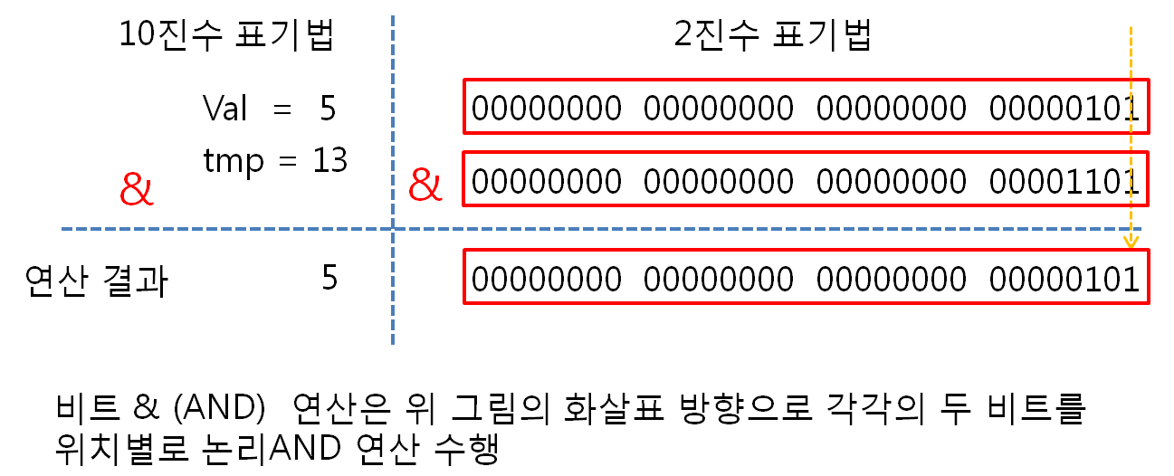
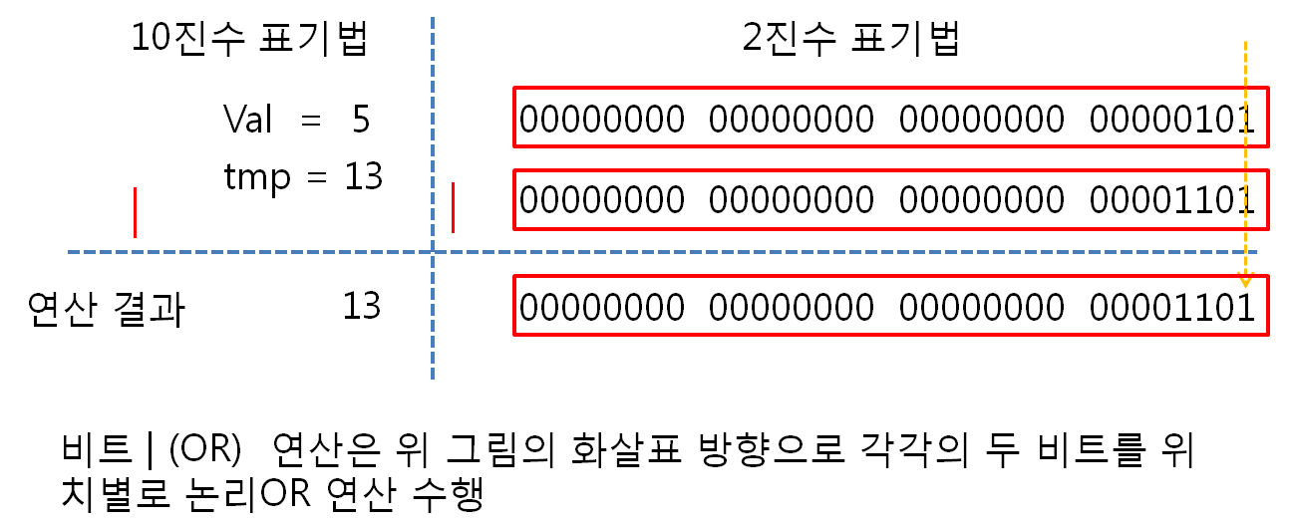
비트 연산
& 연산자 ( 비트 and )
| 연산자 ( 비트 or )

Slide 11
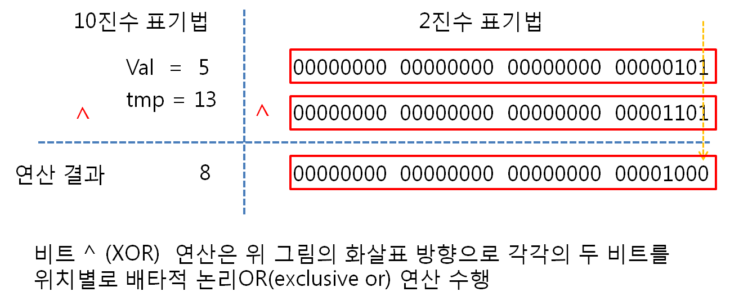
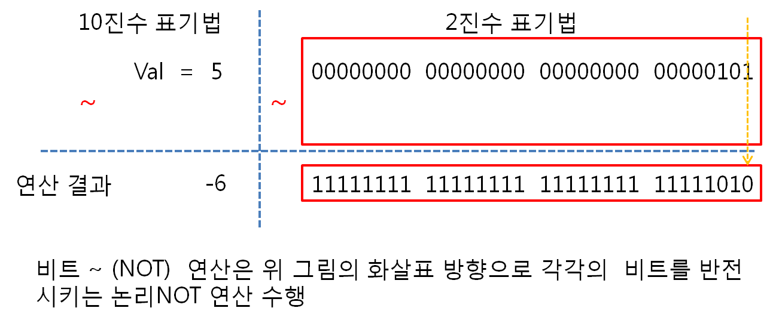
비트 연산
~ 연산자 ( 비트 not )
^ 연산자 ( 비트 xor )

Slide 12
논리 연산
a = 10 and 20
print(a)
a = 20 and 10
print(a)
a = 0 and 10
print(a)
a = 0 and 111
print(a)
and 연산 : 좌항이 True 이면 우항 값을 취함
좌항이 False 이면 무조건 False(0)
a = 10 or 0
print(a)
a = 20 or 10
print(a)
a = 0 or 10
print(a)
a = 0 or 111
print(a)
or 연산 : 좌항이 True 이면 좌항 값을 취함
좌항이 False 이면 우항 값을 취함
for x in range(1, 10):
res = x > 5 and 10 or 20
print(x, res)
x : 1, res : 20
x : 2, res : 20
x : 3, res : 20
x : 4, res : 20
x : 5, res : 20
x : 6, res : 10
x : 7, res : 10
x : 8, res : 10
x : 9, res : 10
연산자 우선순위
기본 연산 > 비트연산 > 비교연산 > 논리 연산 > 기타연산
()괄호 연산이 우선순위가 가장 높기 때문에 연산순위 변경 시 활용

Slide 13
정수 타입 id
수명이 겹치지 않는 정수 객체는 다른 id 값을 갖음
변수
A
정수 객체
-5 ~ 256 까지 정수 객체를 미리 생성해 놓고 변수에 대입할 때 객체 id를 전달해 참조토록 한다
B
200
C
def func1():
c = 257
print(id(c))
d = 257
print(id(d))
func1()
-5 ~ 256 범위를 벗어난 정수 객체는 새로 생성되기 때문에 id 값은 달라짐

Slide 14
시퀀스 타입 - 문자열
str1 = 'python'
print(str1)
str2= "I'm python"
print(str2)
str3 = '"Good python"'
print(str3)
str4 = """python
is
good programm"""
print(str4)
python
I'm python
"Good python"
python
is
good programm
문자열 안에 큰 따옴표가 들어갈 경우 작은 따옴표로 문자열 생성
작은 따옴표가 있는 문자열은 큰 따옴표로 문자열 생성
이스케이프 시퀀스
기호 | 설명
\n | 문자열에서 행(줄) 바꿈
\r | 커서의 위치를 맨 앞으로 이동
\t | 수평 탭 이동

Slide 15
문자열 – 기본 연산
str1 = "Good"
str2 = "python programming"
str3 = str1 + " " + str2
print(str3)
stm = "Python_string "
print(stm * 3)
sti = "string_idx“
Print(“len :”, len(sti))
print(sti[0], sti[1], sti[len(sti)-1])
print(sti[::-1])
print(sti[::1])
문자열 + 연산
문자열 * 연산
문자열 색인 연산
문자열 길이 계산 후 마지막 인덱스 문자 출력
xdi_gnirts
string_idx
시퀀스 타입 인덱스(index) 색인은 항상 0 부터 시작

Slide 16
문자열 – 기본 연산
in 연산
mystr = "Hello python programming"
print('pro' in mystr)
count = 0
for s in mystr:
if s == 'o':
count += 1
print(" o char count : %d" %count)
시퀀스 타입에 적용 가능한 in 연산
어떤 문자 또는 문자열이 있는지 확인 가능
bool 타입 결과를 반환
문자열 비교 연산
print('a' < 'b')
print("python" < "programming")
print("py" < "python")
True
False
True
문자의 크기는 공백문자 < 대문자 < 소문자 순서
알파벳(사전) 순서로 크기가 증가

Slide 17
문자열-포맷팅
서식 지정자 이용한 문자열 포맷팅
print("%s is %d age" %("Hong" , 50))
- %d, %x, %c, %s 등 다양한 서식 지정자가 있음
format()함수를 이용한 문자열 포맷팅
mystr = "이름 {} , 나이 {}, 몸무게 {}".format("홍길동", 30, 68.5)
print(mystr)
import time
mynowtime = time.localtime()
print("현재 시각은 {year}년 {mon}월 {mday}일 {hour}시 입니다.".format(year = mynowtime.tm_year, mon = mynowtime.tm_mon,
mday = mynowtime.tm_mday, hour = mynowtime.tm_hour))

Slide 18
문자열-포맷팅
고급 문자열 포맷팅 – 실수 표현
fdata = 3.421356
fdata2 = 5.345679
print("{0:0}".format(fdata))
print("{0:0.4f}".format(fdata))
print("{0:10.4f} or {1:10.3f}".format(fdata, fdata2))
포맷팅할 데이터 지정 idx
지정한 실수 데이터를 자리수 10지정하고 소수점 이하 4자리까지만 출력
3.421356
3.4214
3.4214 or 5.346

Slide 19
문자열-메소드
capitalize() – 문자열의 첫 문자를 대문자로 변환
mystr = "python"
print(mystr.capitalize())
center() – 문자열의 형식에 맞게 중앙 정렬
menu_start = " menu titie "
print(menu_start.center(30,'#'))
######### menu titie #########
count() – 전달된 문자열 과 동일한 부분 문자의 개수 반환
mystr = """Time is like Gold.
Time is like an arrow
study Time is import."""
print(mystr.count("Time"))
3

Slide 20
문자열-메소드
join() – 인수로 전달된 시퀀스 객체의 각 항목 사이에 특정 문자를 삽입
mylist = ["Beautiful!","Explicit!","Simple!","Complex!"]
mystrjoin = ‘/’.join(mylist)
print(mystrjoin)
Beautiful!/Explicit!/Simple!/Complex!
split() – 인수로 전달된 문자로 문자열을 분할하여 리스트 형태로 반환 // join()메소드와 반대 개념
mysplitlist = mystrjoin.split('/')
print(mysplitlist)
['Beautiful!', 'Explicit!', 'Simple!', 'Complex!']
Beautiful!
Explicit!
Simple!
Complex!
myjoinstr = ‘\n’.join(mysplitlist)
print(myjoinstr)

Slide 21
문자열-메소드
msg = "time is gold"
print(msg)
msg = msg.replace("gold", "arrow")
print(msg)
msg = msg.replace('i', '%')
print(msg)
time is gold
time is arrow
t%me %s arrow
[Finished in 0.4s]
replace() 함수 : 문자열에 있는 특정 문자 또는 문자열을 다른 문자 또는 문자열로 바꿈
pin_number = "990415-1234112"
yymmdd = pin_number[:6]
print(yymmdd)
number_id = pin_number[7:]
print(number_id)
년월일 : 990415
Id : 1234112
[Finished in 1.3s]
if pin_number[7] == '1':
print("남성")
else:
print("여성")

Slide 22
시퀀스 타입 - 리스트
기본 연산
시퀀스 타입이 갖는 공통된 특징으로 색인 연산등 문자열에 사용된 연산이 같은 형태로 사용
mystr = "programming"
print(mystr[1])
mylist = ['p','r','o','g','r','a','m','m','i','n','g']
print(mylist[1])
print(mystr+mystr)
print(mylist+mylist)
print(mystr*2)
print(mylist*2)
print(mystr[0:5])
print(mylist[0:5])
print(mystr[0::2])
print(mylist[0::2])
print(mystr[-1::-1])
print(mylist[-1::-1])
print(list(mystr))
print("".join(mylist))
색인 연산
+ 연산
* 연산
분할 연산
확장 분할 연산
역순 접근
문자열을 list 로
list를 문자열로

Slide 23
시퀀스 타입 - 리스트
리스트만의 특징
문자열과 달리 리스트에 내포되는 객체들의 타입에는 제약이 없으며 객체라면 어떤 타입
이든 리스트에 포함 가능
mylist = [ 3.14, 5, "python", [100,200,300], ["Good", "programming"]]
print(mylist[0])
print(mylist[1])
print(mylist[2][0])
print(mylist[3][1])
print(mylist[4][1])
print(mylist[4][0][3])
3.14
5
p
200
programming
d
- 실수, 정수, 문자열, 리스트 등 다양한 객체를 항목으로 내포 가능
- 내포된 객체에 대한 색인 연산

Slide 24
시퀀스 타입 - 리스트
리스트만의 특징
mystr = "python"
#mystr[0] = 'p'
mylist = ['p','y','t','h','o','n']
mylist[0] = 'P'
print(mylist)
immutable(불변) 객체로서 수정 불가
mutable(가변) 객체로서 수정 가능
mylistsrc = [ 3, 6, 9]
mylistadd = mylistsrc + [20]
print(mylistadd)
print( "mylistsrc id :", id(mylistsrc) )
print( "mylistadd id :", id(mylistadd) )
새로운 객체 생성
[3, 6, 9, 20]
mylistsrc id : 78857680
mylistadd id : 79218248
mutable 객체로서 리스트 항목을 직접 수정하기 위해서는
+=(복합할당연산), apped(), extend(), insert() 메소드 활용

Slide 25
시퀀스 타입 - 리스트
리스트 항목 추가 방법
mylistsrc = [ 3, 6, 9]
print(mylistsrc)
print("mylistsrc id :", id(mylistsrc))
mylistsrc += [200,300]
print(mylistsrc)
print("mylistsrc id :", id(mylistsrc))
[3, 6, 9]
mylistsrc id : 53757392
[3, 6, 9, 200, 300]
mylistsrc id : 53757392
복합 할당 연산자 활용
mylistsrc = [ 3, 6, 9]
print(mylistsrc)
print("mylistsrc id :", id(mylistsrc))
mylistsrc.append([300,200])
print(mylistsrc)
print("mylistsrc id :", id(mylistsrc))
append() 메소드 활용
[3, 6, 9]
mylistsrc id : 55264720
[3, 6, 9, [300, 200]]
mylistsrc id : 55264720
append 메소드 : 전달된 객체를 그대로 맨 마지막에 추가

Slide 26
시퀀스 타입 - 리스트
리스트 항목 추가 방법
mylistsrc = [ 3, 6, 9]
print(mylistsrc)
print("mylistsrc id :", id(mylistsrc))
mylistsrc.extend([200,300])
print(mylistsrc)
print("mylistsrc id :", id(mylistsrc))
[3, 6, 9]
mylistsrc id : 60310992
[3, 6, 9, 200, 300]
mylistsrc id : 60310992
extend() 메소드 활용
extend 메소드 : 전달된 객체(iterable)를 맨 마지막에 하나씩 풀어서 추가
전달된 객체는 iterable 객체여야 하며 +=(복합 할당 연산자)와 동일한 동작
mylistsrc = [ 3, 6, 9]
print(mylistsrc)
print("mylistsrc id :", id(mylistsrc))
mylistsrc.insert(len(mylistsrc),[200,300])
print(mylistsrc)
print("mylistsrc id :", id(mylistsrc))
insert() 메소드 활용
[3, 6, 9]
mylistsrc id : 3163600
[3, 6, 9, [200, 300]]
mylistsrc id : 3163600
insert 메소드 : append()메소드 와 동일 동작이지만 추가될 위치를 지정할 수 있음

Slide 27
리스트
리스트 정렬 (메소드)
mylistdata = [4, 5, 8, 2, 9]
mylistdata.sort() # 항목의 오름차순 정렬 메소드
print(mylistdata)
mylistdata.reverse() # 정렬된 항목을 반대 저장
print(mylistdata)
리스트 정렬 (내장 함수)
mylistdata = [4, 5, 8, 2, 9]
mylistdata2 = sorted(mylistdata) # 정렬된 리스트 반환
print(mylistdata) # 기존 리스트 변화 없음
print(mylistdata2)
Join 메소드 리스트 활용
mylistdata = [ "Time ", "is ", "Gold" ]
res = "".join(mylistdata)
print(res)

Slide 28
리스트
리스트 활용 예제
[['math', 89], ['english']]
[['math', 89], ['english', 95]]
[['math', 89], ['english', 95], ['korean']]
[['math', 89], ['english', 95], ['korean', 79]]
263
avg : 87.6667
myscorelist = [ ["math", 89] , ["english"]]
print(myscorelist)
myscorelist[1].append(95)
print(myscorelist)
myscorelist.append(["korean"])
print(myscorelist)
myscorelist[2].append(79)
print(myscorelist)
sum_data = 0
for data in myscorelist:
sum_data += data[1]
print(sum_data)
avg = sum_data / 3
print("avg : {0:0.4f}".format(avg))
리스트 type 변환
mystr = "python"
myconv_tuple = tuple(mystr)
print(myconv_tuple)
mylist = list(myconv_tuple)
print(mylist)
myconv_str = "".join(mylist)
print(myconv_str)

Slide 29
리스트
리스트 활용 예제
리스트 join, split 활용 예제
myscorelist = [ ["math", 89] , ["english"]]
print(myscorelist)
myscorelist[1].append(95)
print(myscorelist)
myscorelist.append(["korean"])
print(myscorelist)
myscorelist[2].append(79)
print(myscorelist)
sum_data = 0
for data in myscorelist:
sum_data += data[1]
print(sum_data)
avg = sum_data / 3
print("avg : {0:0.4f}".format(avg))
mylist = [ 3.24, 2.22, 0.12 ]
print(mylist)
print(id(mylist))
mystr = '/'.join([str(i) for i in mylist])
print(mystr)
mylist = mystr.split('/')
print(mylist)
print(id(mylist))

Slide 30
리스트
리스트 복사 활용 예제
import copy
mylist_test1 = [ [1,2,3], 3, 5]
#mylist_test2 = copy.deepcopy(mylist_test1)
mylist_test2 = copy.copy(mylist_test1)
print(mylist_test1)
print(id(mylist_test1[0]))
mylist_test1[0].append(99)
print("mylist_test1 : ", mylist_test1)
print("mylist_test2 : ", mylist_test2)
print(id(mylist_test2[0]))
깊은 복사 : mutable한 객체 list 의 복사본 생성
얕은 복사 :
참조 id를 복사

Slide 31
튜플
튜플 활용 예제
튜플 format 출력
def func1(mylist_arg):
sum_data = 0
for x in mylist_arg:
sum_data += x
avg = sum_data / len(mylist_arg)
return sum_data, avg
mylist = [90, 71, 83, 63, 85, 63, 89]
total_avg = func1(mylist)
print(type(total_avg))
print(total_avg)
mylist = [123, 567, 89]
mytuple = ("127.0.0.1", 66578)
print("client{} 가 접속".format(mytuple))
print("{} 전송 데이터".format(mylist))
튜플 덧셈 연산
mytupledata = (1, 2, 3)
print(mytupledata)
print(id(mytupledata))
mytupledata = mytupledata + (5,)
print(mytupledata)
print(id(mytupledata))
리스트와 달리 immutable 특징으로append, extend, insert 메소드 없음
덧셈 연산으로 새로운 객체 생성

Slide 32
사전
사전 내용 추가
list 내용 추가
mydict_test = {}
mydict_test["A"] = 0
mydict_test["B"] = 1
mydict_test["C"] = 2
print(mydict_test)
Key 값과 value를 이용해 사전 내용 추가 가능
mylist = []
mylist[0] = 5
mylist[1] = 7
print(mylist)
IndexError: list assignment index out of range
mylist = []
mylist.append(1)
mylist.append(2)
print(mylist)
list는 append, expend, insert 메소드를 활용해 내용 추가
a = 77
b = [1,2,3]
c = "python"
dict = { a:b, tuple(b):c, c:a }
print(dict)
사전의 key 값은 변경 불가능한 immutable 객체여야 함

Slide 33
사전
사전 내용 삭제
dict_data = { 'A':90, 'B':80, 'C':90 }
res = dict_data.pop('B')
print(dict_data)
print(res)
dict_data = { 'A':90, 'B':80, 'C':90 }
del dict_data['B']
print(dict_data)
사전 내용 추가 및 변경
people_dict = { 'china':13567, 'india':123456, 'america':98345 }
print(people_dict['china'])
people_dict['china'] = 56728
print(people_dict['china'])
people_dict['korea'] = 3267892
print(people_dict)
사전 update 메소드 // 동일한 키가 존재하면 항목 수정, 동일한 키가 없다면 항목 추가
dict_test = { 'first':7, 'second':77, 'third':777 }
modify_dict = { 'first':0, 'end':100 }
for my_key in modify_dict:
if my_key not in dict_test:
dict_test.update( { my_key:modify_dict[my_key] } )
print(dict_test)

Slide 34
set(셋)
mylist = [9,5,3,7,2,1,55, 32, 21, 99,3,9,6,7,6,7,4,1]
myset = set(mylist)
print(myset)
mylist_mod = list(myset)
print(mylist_mod)
mylist_sort = sorted(mylist_mod)
print(mylist_sort)
리스트를 set으로 중복제거
set을 리스트로
리스트 항목 정렬
세 문자열에서 공통된 문자만 출력
mystr1 = "python is simple"
mystr2 = "apple is delicious"
mystr3 = "programming"
myset1 = set(mystr1)
myset2 = set(mystr2)
myset3 = set(mystr3)
myset_res = myset1 & myset2 & myset3
print(myset_res)

Slide 35
조건 표현식
a = 50; b=70
Max_val = a if a>b else b
print(Max_val)
if else 문을 한 줄로 간결히 표현
A표현식 if 조건식 else B표현식
조건식이 참이면 A표현식 수행
조건식이 거짓이면 B표현식 수행
리스트 내포
리스트 내포
[ 표현식 for x in 반복가능객체 ]
표현식을 리스트 항목으로 해서 리스트 생성
mylisttest = [ x for x in range(1, 10) ]
print(mylisttest)
조건 표현식 활용한 list 내포 확장
mylist = [ "짝" if x%2 == 0 else "홀" for x in range(1,10) ]
print(mylist)
리스트 내포의 표현식을 조건 표현식으로 구현
반복객체의 항목이 홀수이면 “홀”로
반복객체의 항목이 짝수이면 “짝”으로 생성

Slide 36
조건 표현식
list 내포 확장
mylist3 = [ 3, 6, 5, 9, 8, 2 , 1]
mylist4 = [ "짝" if x%2 == 0 else "홀" for x in mylist3 ]
print(mylist4)
리스트 내포의 표현식을 조건 표현식으로 구현
반복객체의 항목이 홀수이면 “홀”로
반복객체의 항목이 짝수이면 “짝”으로 생성
리스트 여과기
mylist2 = [ x for x in range(1,10) if x%2 == 0 ]
print(mylist2)
리스트 내포에 조건문을 추가하여 여과기 기능
반복객체 중 짝수인 값만 리스트 항목 추가
단, else 추가시 syntax 오류

Slide 37
반복문
1~10까지 홀수의 합 계산
total = 0
for x in range(1,10):
if x%2 == 0:
continue
total += x
print("1~1000 까지 홀수 합 : ", total)
“python” 문자열을 for문을 활용해 대문자로 변환 하되 ‘y’ 문자만 소문자 그대로 표현
for ch in "python":
if ch == 'y':
print("{}".format(ch))
else:
print("{}".format( chr(ord(ch)-32) ) )
사전 { } 내용을 key 와 value 구분 하여 출력
mydic = { "a":1, "b":2, "c":3, "d":4 }
for dickey in mydic:
print("{", "{} : {}".format(dickey, mydic[dickey]), "}")

Slide 38
반복문
반지름을 입력 받아 원의 넓이 및 둘레를 계산, “end” 입력시 프로그램 종료
while True:
minput = input("반지름 입력 : ")
if minput == "end":
break
else:
myradius = float(minput)
print("myradius : ", myradius)
circle_area = myradius * myradius * 3.14
circle_len = 2 * 3.14 * myradius
print("area : ", circle_area)
print("len : ", circle_len)
list 내포를 활용 1~100까지 숫자 중 2와 3의 공배수 중 4의 배가가 아닌 수의 리스트 생성
mylistdata = [x for x in range(1,101) if ((x%2==0 and x%3==0) and (x%4 != 0)) ]
print(mylistdata)

Slide 39
반복문
문자열 데이터 중 숫자문자 나 특수 문자 제거한 영문대(소) 문자만 추출
mystrdata = "#s45cD!K2ab@"
mylistdata = []
for ch in mystrdata:
if ch >= 'a' and ch <= 'z':
mylistdata.append(ch)
elif ch >='A' and ch <= 'Z':
mylistdata.append(ch)
print(mylistdata)
mystr_cov = "".join(mylistdata)
print(mystr_cov)
list 내포를 활용 1~100까지 숫자 중 2와 3의 공배수 중 4의 배가가 아닌 수의 리스트 생성
mylistdata = [x for x in range(1,101) if ((x%2==0 and x%3==0) and (x%4 != 0)) ]
print(mylistdata)
list 내포를 활용 range(1,20) 을 순회하여 3으로 나누었을 때 나머지가 1 이면 ‘A‘
나머지가 2이면 ‘B‘, 나머지가 0이면 ‘C’로 리스트 생성
mylistdata = [ 'A' if x%3 == 1 else 'B' if x%3 == 2 else 'C' for x in range(1,20) ]
print(mylistdata)

Slide 40
Thank you
Thank you
㈜한컴MDS www.hancommds.com
본사 13493 경기도 성남시 분당구 대왕판교로 644번길 49 한컴타워 3,4층 031-627-3000
연구소 13487 경기도 성남시 분당구 판교로 228번길 17 판교세븐벤처밸리 2단지 1동 9층 031-600-5000

